Slide 1
BASIS DATA
PERTEMUAN VI&VII
NORMALISASI

Slide 2
NORMALISASI
Proses untuk memecah suatu transaksi, kemudian mengelompokkan atribut-atribut sesuai dengan jenisnya, tetapi mempunyai ketergantungan antar grup atribut.
Membutuhkan formulir dan data.
Merupakan alat untuk mendesain database relational.
Normalisasi adalah menempatkan field atau attribut ke dalam tabel sehingga desain basis data harus memenuhi kondisi tidak mengandung anomali.
Notes:
Anomali merupakan kejanggalan dari penempatan attribut tertentu dari suatu obyek.

Slide 3

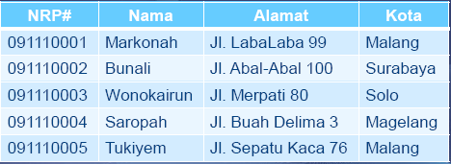
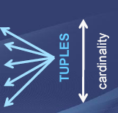
TERMINOLOGI MODEL RELASIONAL

Slide 4
TERMINOLOGI MODEL
RELASIONAL
Relation = Table
Tuple = Baris atau record
Cardinality = Jumlah baris
Atributte = Kolom atau field
Degree = Jumlah kolom
Primary key = Identifikasi unik
Domain = Isi dari field (kota)

Slide 5
Contoh Un Normalized Table
NIM | NAMA | KODE_KEGIATAN | KEGIATAN | IURAN
101 | BADU | K01 | VOLI | 1500
102 | AMIR | K02 | BASKET | 3000
103 | RIKA | K01 | VOLI | 1500
104 | MITA | K02 | BASKET | 3000
105 | KIKI | K03 | BADMINTON | 2500
Notes:
Table ini mengandung anomali yaitu :
Anomali insert yaitu keadaan di mana tidak dapat menyimpan data /fakta yg terjadi ke dalam table
contoh :
tambahan kegiatan : RENANG iuran 5000 tapi belum ada mahasiswa yg mengikuti maka tidak bisa ditambahkan kegiatan karena dianggap PK adalah NIM dan Kode kegiatan.
2. Anomali delete yaitu keadaan di mana fakta akan hilang dari basis data disebabkan adanya penghapusan fakta lain.
contoh:
KIKI tidak lagi mengikuti kegiatan badminton maka record dihapus, sehingga kegiatan BADMINTON Terhapuskan.
3. Anomali update yaitu keadaan merubah banyak record diakrenakan adanya 1 perubahan data / fakta
Contoh
Kegiatan BASKET iuran naik menjadi 5000 maka harus merubah 2 record sekaligus.

Slide 6
Un-Normalized Form
NIM | NAMA | ALAMAT | KEL | KEC | KODE POS | KODE MK | MATA KULIAH | SKS | THN_SEM | NILAI
101 | Badu | Jl.X1 | Pondok Labu | Cilandak | 12450 | IF234 | Basis data | 4 | 96/4 | A
 |  |  |  |  |  | IF204 | ASI | 4 | 96/3 | B
102 | Amir | Jl. Y2 | Kemanggisan | Palmerah | 11480 | IF204 | ASI | 4 | 96/3 | B
103 | Nani | Jl.Z.4 | Pondok labu | Cilandak | 12450 | IF152 | Cobol | 2 | 97/2 | A

Slide 7
Bentuk Normal Pertama (1NF)
Suatu relasi disebut 1NF jika dan hanya jika semua domain berisi hanya satu nilai yang atomik (nilai yang tidak dapat dipecah lagi).
Suatu entity dikatakan 1NF jika tidak mempunyai repeating group (Suatu grup dengan item yang berulang-ulang).

Slide 8
Repeating Group
langkah :
  – K, a, b, c, d, r1, r2, r3→Original tabel mempunyai repeating group
  – K, a, b, c, d→ Pindahkan repeating group
  – K, r1, r2, r3→ Tempatkan repeating group ke dalam tabel baru, tambahkan primary key dari original tabel ke dalam tabel baru

Slide 9
UN-NORMAL FORM :
NIM,NAMA,ALAMAT,KELURAHAN,KECAMATAN,KODEPOS,KODEMK,MATKUL,SKS,THN_SEM,NILAI
1 NF :
NIM,KODEMK,MATKUL,SKS,THN_SEM,NILAI
FK

Slide 10
Bentuk Normal Kedua (2NF)
Suatu relasi disebut 2NF jika dan hanya jika sudah memenuhi bentuk 1NF dan atribut-atribut yang bukan key tergantung secara penuh pada primary key.
Suatu entity disebut 2NF jika dan hanya jika sudah memenuhi bentuk 1NF dan jika setiap item data dalam entity tergantung secara penuh pada salah satu bagian dari primary key pada entity tersebut.

Slide 11
Langkah :
  – K1 + K2 , a, b, c, d
  – Tidak semua atribut non key tergantung secara
  penuh pada primary key
  – K1 + K2 , a, b, c
  – Pindahkan atribut yang tidak tergantung secara
  penuh pada primary key
  – K2, d
  – Tempatkan bagian dari primary key ke dalam tabel
  baru.

Slide 12
UN-NORMAL FORM :
NIM,NAMA,ALAMAT,KELURAHAN,KECAMATA,KODEPOS,
KODEMK,MATKUL,SKS,THN_SEM,NILAI
1 NF :
- NIM,KODEMK,MATKUL,SKS,THN_SEM,NILAI
FK
2 NF :
NIM,KODEMK,THN_SEM,NILAI
KODEMK,MATKUL,SKS,
NIM,NAMA,ALAMAT,KELURAHAN,KECAMATAN,KODEPOS

Slide 13
Bentuk Normal Ketiga (3NF)
– Suatu relasi disebut 3NF jika dan hanya jika sudah
memenuhi bentuk 2NF dan atribut-atribut yang bukan
key tidak tergantung pada primary key (transitive
dependency : tergantung pada atribut non key yang
lain)
– Suatu entity disebut 3NF jika dan hanya jika sudah
memenuhi bentuk 2NF dan jika semua fieldnya yang
bukan merupakan bagian dari primary key atau
mutually independent, yang mana tidak ada
ketergantungan tambahan / transitif dependency

Slide 14
Langkah :
– K, a, b, c, d
– Original tabel dengan transitif dependency
– K, a*, b, c
– Pindahkan transitif dependency
– a, d
– Tempatkan ke dalam tabel baru
– Tentukan primary key
– Kembalikan primary key ke original tabel
sebagai foreign key.

Slide 15
UN-NORMAL FORM :
NIM,NAMA,ALAMAT,KELURAHAN,KECAMATA,KODEPOS,KODEMK,MATKUL,SKS,TAHUN/SEM,NILAI
1 NF :
- NIM,KODEMK,MATKUL,SKS,THN_SEM,NILAI
2 NF :
- NIM,KODEMK,THN_SEM,NILAI -> tabel nilai
KODEMK,MATKUL,SKS -> tabel matakuliah
NIM,NAMA,ALAMAT,KELURAHAN,KECAMATAN,KODEPOS - >tbl mhs
3NF
- NIM,KODEMK,THN_SEM,NILAI -> tabel nilai
KODEMK,MATKUL,SKS -> tabel matakuliah
NIM,NAMA,ALAMAT,KODEPOS - >tbl mhs
Kode Pos,Kelurahan,Kecamatan - >tabel pos
KET :MERAH : FOREIGN KEY, HIJAU PRIMARY KEY

Slide 16
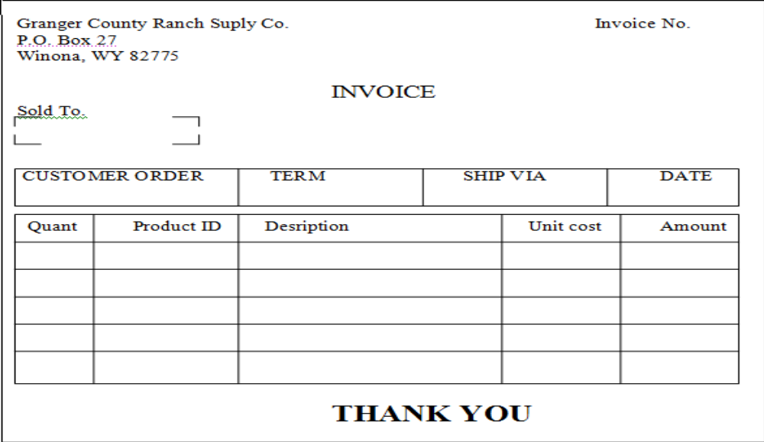
Invoice = faktur :menonjolkan rupiahnya merupakan faktur tagihan
Order = Hanya jumlah barangnya saja, jumlah uangnya tidak dicantumkan tidak-apa-apa
Term = Pembayaran di muka

Slide 17
Cara menormalkan :
– Semua itemnya dikeluarkan dan dibentuk tabel baru yang lebih lengkap item-itemnya
ITEM-ITEMNYA :
– INVOICE NO, Customer Number, Customer Name,Street, City, State, Zipcode, Telephone, Term, ShipVia, date, Quantity, Product ID, description, unit, Cost, Total order.

Slide 18
Langkah-langkah untuk penempatan dalam1NF
Tempatkan repeating group kedalam tabel baru
2. Duplikasikan primary key dari repeating group yang telah disaring ke tabel baru
3. Primary key dalam tabel baru akan menjadi primary key dari tabel yang telah dirangkai.
• INVOICE
INVOICE NUMBER, Customer Number, Customer Name, Street, City, State, Zipcode, Telephone, Term, Ship Via, date, Total order.
• LINE ITEM
INVOICE NUMBER, PRODUCT ID, Quantity, Description, Unit cost,Linetotal.

Slide 19
Langkah-langkah untuk penempatan dalam 2NF
1. Jika data-data item benar-benar tergantung secara penuh pada salah satu bagian dari primary key, pindahkan data item dan bagian dari primary key tadi kedalam tabel yang baru.
2. Buat nilai partial primary key yang telah dicopy dari original tabel menjadi primary key pada tabel baru.
3. Uji tiap-tiap tabel baru untuk menjamin bahwa tiap data item benar-benar saling tergantung pada tiap-tiap primary key.

Slide 20
INVOICE
INVOICE NUMBER, Customer Number, Customer Name, Street, City, State, Zipcode, Telephone, Term, Ship Via, Date, Total order.
LINE ITEM
INVOICE NUMBER, PRODUCT ID, Quantity, Line total.
PRODUCT
PRODUCT ID, Description, Unit Cost.

Slide 21
Langkah-langkah untuk penempatan dalam 3NF
1. Identifikasikan semua field yang termasuk dalam transitif dependency
2. Pindahkan semua item yang terlibat dalam transitif dependency ke dalam tabel baru
3. Identifikasikan primary key untuk entity
4. Pindahkan primary key untuk entity yang baru sebagai foreign key pada original entity.
• INVOICE
INVOICE NUMBER, Customer Number *, Term, Ship Via, Date, Total order
• LINE ITEM
INVOICE NUMBER, PRODUCT ID, Quantity, Line total.
• PRODUCT
PRODUCT ID, Description, Unit cost.
• CUSTOMER
CUSTOMER NUMBER, Customer Name, Street, City, State, Zipcode, Telephone

Slide 22




INVOICE
Invoice Number | Customer Number * | Term | Ship Via | Date | Total Order
Invoice number | Product ID | Quantity | Line Total
Product ID | Description | Unit Cost
Cust. NO | Cust. Name | Street | City | State | Zip Code | Telephone

Slide 23
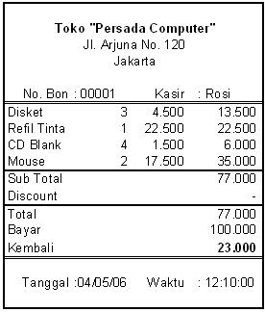
Contoh pada sistem penjualan barang di suatu toko, menerbitkan Nota sebagai bukti transaksi. Nota penjualan tersebut dapat dijadikan sebagai sumber data atau dokumen dasar. Berikut contoh tampilan nota transaksi :
Langkah selanjutnya semua data yang tercatat di nota direkap dalam bentuk tabel flat

Slide 24
Prinsip perancangan :
Setiap rancangan tabel diuji dengan data contoh
Bila masih terdapat redudancy, dipecah menjadi bentuk normal berikutnya
Terdapat beberapa bentuk normalisasi, untuk penyelesaian basis data yang relatif sederhana cukup sampai bentuk normal ke tiga
Tahap Perancangan :
Unnormalized Form
Inventarisasi semua atribut yang diperlukan
Atribut disusun apa adanya, tidak harus mengikuti format tertentu dan kemungkinan terjadi data tidak lengkap

Slide 25
Unnormalized Form
Data hasil analisis dari dokumen dasar diatas dapat dicatat sebagai berikut:
NO.BON | KODE KASIR | NAMA KASIR | KODE BARANG | NAMA BARANG | JUMLAH BELI | HARGA | SUB TOTAL | DISCOUNT | TOTAL | BAYAR | KEMBALI | TANGGAL | WAKTU
1 | C001 | ROSI | D001 | DISKET | 3 | 4500 | 13500 | 0 | 77000 | 100000 | 23000 | 4/5/2006 | 12:00
 |  |  | R001 | REFIL TINTA | 1 | 22500 | 22500 | 0
 |  |  | CB01 | CD BLANK | 4 | 1500 | 6000 | 0
 |  |  | M001 | MOUSE | 2 | 17500 | 35000 | 0
Berdasarkan data unnormalized form diatas dapat dilihat bahwa :
Terdapat isian kosong, sehingga apabila pointer membaca record nomor 2, 3, 4, 6, 7, 9 dan 10 maka data barang tersebut tidak diketahui nomor bon-nya, nama kasir, tanggal dan waktu pembelian. Hal ini disebabkan karena komputer membaca data perecord.
Nama dan Harga Barang yang sama selalu ditulis ulang untuk nomor bon yang berbeda. Inilah yang dinamakan Redudancy.

Slide 26
Bentuk Normal ke satu (1NF)
Data bentuk unnormal dapat diselesaikan kedalam bentuk normal ke satu (1NF) sebagai berikut:
1 NF :
TRANSAKSI
NO.BON | KODE KASIR | NAMA KASIR | TOTAL | BAYAR | KEMBALI | TANGGAL | WAKTU
1 | C001 | ROSI | 77000 | 100000 | 23000 | 4/5/2006 | 12:00
PK
DETAIL TRANSAKSI
NO.BON | KODE BARANG | NAMA BARANG | JUMLAH BELI | HARGA | SUBTOTAL | DISCOUNT
1 | D001 | DISKET | 3 | 4500 | 13500 | 0
 | R001 | REFIL TINTA | 1 | 22500 | 22500 | 0
 | CB01 | CD BLANK | 4 | 1500 | 6000 | 0
 | M001 | MOUSE | 2 | 17500 | 35000 | 0
FK | PK
Catatan :
Di dalam detail transaksi terdapat attribute yang hanya tergantung pada PK kode
barang, sehingga harus di normalisasikan ke bentuk dua.

Slide 27
Bentuk Normal ke dua (2NF)
Data bentuk normal ke satu dapat diselesaikan kedalam bentuk normal ke -2 :
2 NF :
TRANSAKSI
NO.BON | KODE KASIR | NAMA KASIR | TOTAL | BAYAR | KEMBALI | TANGGAL | WAKTU
1 | C001 | ROSI | 77000 | 100000 | 23000 | 4/5/2006 | 12:00
PK
DETAIL TRANSAKSI
NO.BON | KODE BARANG | JUMLAH BELI | SUBTOTAL | DISCOUNT
1 | D001 | 3 | 13500 | 0
 | R001 | 1 | 22500 | 0
 | CB01 | 4 | 6000 | 0
 | M001 | 2 | 35000 | 0
FK | FK
TABEL BARANG
KODE BARANG | NAMA BARANG | HARGA
D001 | DISKET | 4500
R001 | REFIL TINTA | 22500
CB01 | CD BLANK | 1500
M001 | MOUSE | 17500
PK
Catatan :
Di dalam transaksi terdapat attribute yang tergantung kepada attribute lain ,
yaitu nama kasir yg tergantung dengan attribute kode kasir. Maka harus dinorma
lisasikan ke bentuk tiga.

Slide 28
Bentuk Normal ke tiga (3NF)
Data bentuk normal ke dua dapat diselesaikan kedalam bentuk normal ke tiga (3NF) sebagai berikut:
3 NF:
TRANSAKSI
NO.BON | TOTAL | BAYAR | KEMBALI | TANGGAL | WAKTU
1 | 77000 | 100000 | 23000 | 4/5/2006 | 12:00
PK
DETAIL TRANSAKSI
NO.BON | KODE BARANG | JUMLAH BELI | SUBTOTAL | DISCOUNT
1 | D001 | 3 | 13500 | 0
 | R001 | 1 | 22500 | 0
 | CB01 | 4 | 6000 | 0
 | M001 | 2 | 35000 | 0
FK | FK
TABEL BARANG
KODE BARANG | NAMA BARANG | HARGA
D001 | DISKET | 4500
R001 | REFIL TINTA | 22500
CB01 | CD BLANK | 1500
M001 | MOUSE | 17500
PK
TABEL KASIR
KODE KASIR | NAMA KASIR
C001 | ROSI

Slide 29

DATABASE
PERTANYAAN..??

